Slide 1
المحور الثامن: دورة التمويل
مفهوم دورة التمويل وسياسة التمويل؛
مصادر التمويل التقليدية والمستحدثة؛
تكلفة مصادر التمويل.

Slide 2
أولا: مفهوم دورة التمويل
التمويل المقصود هو تدبير الموارد المالية من مصادر التمويل طويل الأجل والتي هي خليط من أموال خاصة (حقوق ملكية) (Equity) وديون مالية (Financial Debt)، ويطلق على هذا الخليط بهيكل رأس المال.
يتم تجاهل مصادر التمويل قصير الأجل، وذلك لأن الإئتمان التجاري تمويل تلقائي يتحدد في الغالب على ضوء حجم النشاط، كما أن قرار اللجوء إلى قروض الخزينة عادة ما يكون استجابة لظروف مؤقتة تمر بها المؤسسة.

Slide 3
دورة التمويل لمؤسسة معينة، هي دورة طويلة تستخدم فيا موارد مالية مستقرة لتمويل كل من دورة الإستثمار طويلة الأجل ودورة التشغيل قصيرة الأجل. ويمكن أن تكون موارد التمويل تلك إما متأتية من مصادر داخلية أو متأتية من مصادر خارجية، وضمن هذه الأخيرة يمكن أن تكون الموارد خاصة (حقوق ملكية) وإما أجنبية (ديون مالية).

Slide 4
حسب نوع مصدر التمويل الخارجي يمكن أن نميز في دورة التمويل بين دورتين: دورة الأموال الخاصة ودورة الاستدانة.
تتضمن هذه الأخيرة عمليات الإقتراض في بداية الاستدانة ثم سداد القروض إما بالتعاقب دوريا عن طريق دفعات تتضمن فوائد وأقساط استهلاك سنوية، وإما مرة واحدة في نهاية مدة القرض سواء كان القرض استدانة بنكية أو سندات دين.

Slide 5
دورة الاستدانة
D
الدفعات السنوية
= استهلاك + فائدة
A
A
A
A
……………………. ..... A=R+I
0 1 2 3 n Years
دورة الأموال الخاصة
E
Div
Div
……………………. ..... Div
توزيعات الأرباح
0 1 2 3 n Years

Slide 6
جدول استهلاك قرض باستهلاكات سنوية متساوية
الدفعة السنوية | الاستهلاك السنوي المتساوي | الفوائد السنوية 5% | المتبقي من أصل القرض في بداية الدورة | السنوات
125 | 100 | 25 | 500 | 1
120 | 100 | 20 | 400 | 2
115 | 100 | 15 | 300 | 3
110 | 100 | 10 | 200 | 4
105 | 100 | 5 | 100 | 5
جدول استهلاك قرض بدفعات سنوية متساوية
الاستهلاك السنوي | الدفعة السنوية المتساوية | الفوائد السنوية 5% | المتبقي من أصل القرض في بداية الدورة | السنوات
90 | 115 | 25 | 500 | 1
95 | 115 | 20 | 410 | 2
100 | 115 | 15 | 315 | 3
105 | 115 | 10 | 215 | 4
110 | 115 | 5 | 110 | 5

Slide 7
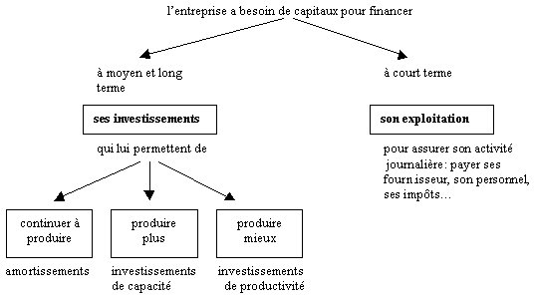

Slide 8
النشاط الاقتصادي للمؤسسة
فائض الاستغلال
الاستثمار في رأس المال الثابت
احتياجات تمويل الاستغلال
قدرة على التمويل الذاتي
احتياجات تمويل أنشطة المؤسسة
مصدر داخلي للتمويل
صافي الحاجة إلى التمويل
مصادر التمويل الخارجي

Slide 9
دورة التمويل
حاجة إلى التمويل الخارجي
دورة الاستثمار
الخزينة < 0
الخزينة
فائض سيولة: توظيف أو تخفيض المديونية
دورة الاستغلال
الخزينة > 0

Slide 10
قدرة التمويل الذاتي = النتيجة الصافية + مخصص الاهتلاك
النقدية المتولدة من النشاط
النقدية المتولدة من النشاط
النقدية المتولدة من النشاط
إ حتياج تمويل الإستغلال
التدفق النقدي الحر0>
إحتياج تمويل الاستثمار
التدفق النقدي الحر0˂
إحتياج تمويل الاستثمار
حاجة إلى التمويل الخارجي
سداد ديون مالية و/أو تقديم توزيعات
التوسع في الاستدانة المالية أو رفع رأس المال

Slide 11
دورة التمويل وهي تتفاعل مع مختلف أنشطة المؤسسة (إما عطاء أو أخذا) فإنها تعد بمثابة النظير (الوجه المقابل) لدورتي التشغيل والاستثمار، حيث أن كل تدفق داخل لدورة الإستثمار أو دورة التشغيل هو تدفق خارج من دورة التمويل والعكس صحيح.

Slide 12
انتاج
منتجات
تامة
مادة
أولية
أصول
إنتاجية
التشغيل
أصول
أخرى
بيع
شراء
النقدية
الإستثمار
التمويل

Slide 13
ثانيا: مصادر التمويل التقليدية والمستحدثة
مصادر التمويل مهما تنوعت وتعددت، تجمع في مصدرين رئيسيين: الأموال الخاصة والديون المالية. يشمل المصدر الأول رأس المال العادي (الأسهم العادية) والتمويل الذاتي في صورة أرباح محتجزة واهتلاكات. أما المصدر الثاني فيشمل القروض البنكية مختلفة آجال الإستحقاق وإصدارات سندات الدين والإستئجار المالي. وهناك أيضًا، الأدوات التمويلية الهجينة التي تحمل بعض صفات المصدرين السابقين كالأسهم الممتازة والسندات القابلة للتحويل إلى أسهم عادية بناء على رغبة حاملها.

Slide 14
Les alternatives du financement dans l’entreprise
Cessions d’actifs immobilisés
Financement interne
Cessions-bail (lease-back)
Autofinancement
Financement de L'investissement
Fonds
propres
Augmentation du capital
Financement externe
Quasi-fonds
propres
Financement hybride
dettes
Emprunts et quasi-emprunts
(crédit-bail)

Slide 15
من دون استدانة
تمويل ذاتي
(تمويل داخلي)
تختار المؤسسة ما بين:
اقتراض من البنوك
(تمويل خارجي)
إصدار أسهم جديدة
(تمويل خارجي)
باللجوء إلى الاستدانة
إصدار سندات دين
(تمويل خارجي)

Slide 16
استنادًا إلى نظرية تسلسل اختيار مصادر التمويل The Pecking-Order Theory التي قدمها (Mayers & Hajful, 1984) فإن ترتيب التمويل طويل الأجل حسب أفضليته للمؤسسات يكون على النحو التالي: أول مصدر لتمويل عمليات المؤسسة واستثماراتها هو رأس المال الذي يتم توليده من مصادر داخلية (التمويل الذاتي المكون من الأرباح المحتجزة والاهتلاك)، وإذا لم يكن هذا المصدر كافيا، فإن المؤسسة تسعى إلى استخدام الديون المالية، يليها بعد ذلك إصدار حقوق الملكية بوصفها آخر مصدر تمويلي تلجأ إليه المؤسسة.

Slide 17
مصدر أول
البدائل التمويلية
تمويل داخلي
(تمويل ذاتي)
تمويل خارجي
مصدر ثاني
مصدر ثالث
إصدار أسهم
تمويل بالدين
أموال خاصة
إقتراض
إستئجار مالي
؟
؟
إصدار سندات
قروض بنكية

Slide 18
لاختيار مصادر التمويل الخارجي المناسبة للمؤسسة توجد عدة عوامل داخلية وخارجية تؤثر في القرار. تتعلق العوامل الداخلية أساسا بعلاقة المفاضلة بين المخاطر والعائد، أما العوامل الخارجية فتشمل حساسية الجهات المقرضة لارتفاع مديونية المؤسسة، وطبيعة الصناعة التي تعمل بها من حيث المنافسة، والنمو، واستقرار المبيعات والأرباح، وقيمة الموجودات، إن هذه العوامل تحدد الطاقة الاستيعابية للدين، أي نسبة المديونية المثلى وتطور تكلفة رأس المال لمستويات الدين المختلفة.

Slide 19
معايير المفاضلة بين البدائل التمويلية
معايير الاختيار
معايير أخرى
تكلفة التمويل
العائد والمخاطرة

Slide 20
معيار العائد والمخاطرة
لا شك أن هناك تفضيل للتمويل بالدين، أو ما يسمى بالرفع المالي، كونه يعد اقل مصادر التمويل الخارجي كلفة ونظرًا للوفورات الضريبية المترتبة عليه. لكن هذا لا ينفي ارتفاع مخاطره، فهو سلاح ذو حدين، ففي حالة ارتفاع الأرباح يزيد التوسع في هذا المصدر من ربحية المساهمين عن طريق زيادة العائد على حقوق الملكيةROE ، وزيادة نصيب السهم من الأرباحEPS ، ولكن التمويل بالدين قد يؤدي أيضا إلى تعظيم خسارة المساهمين في حالة انخفاض الأرباح.

Slide 21
ويمكن القول أن للاستدانة أثر في اتجاهين مختلفين حسب العلاقة بين تكلفتها والعائد على الأصول الاقتصادية، فيكون تأثيرها إيجابيا إذا كانت عائد الأصول الاقتصادية كافيا، كما يمكن أن يكون لها تأثير سلبي إذا كانت تكلفة الاستدانة غير مغطاة بعائد اقتصادي كافي.
وبشكل عام عندما يكون عائد الأصول الاقتصادية أعلى من تكلفة الإستدانة يظهر الأثر الإيجابي للرفع المالي على شكل زيادة في العائد على حقوق الملكية (الأثر المولد)، ويزداد أثر هذه الزيادة كلما زادت نسبة الرفع المالي (D/E) (الأثر المضاعف)، والعكس صحيح.

Slide 22
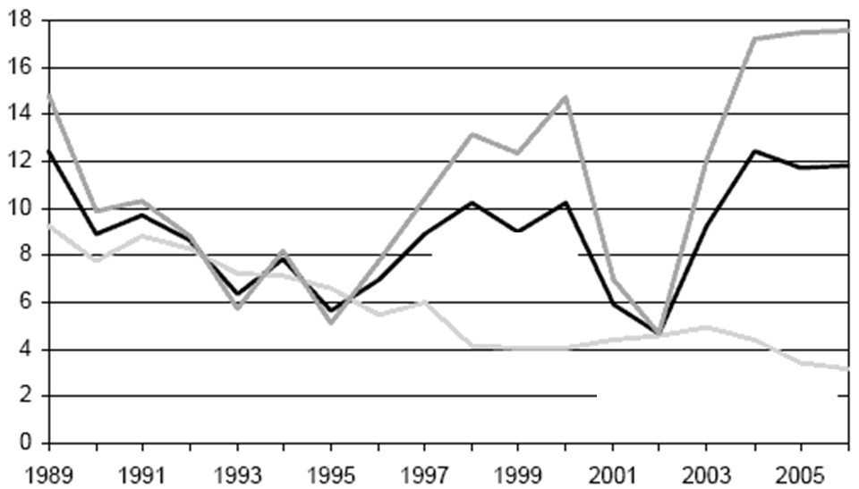
مقارنة بين العائد على الأصول الاقتصادية والعائد على حقوق الملكية في المؤسسات الفرنسية (للفترة بين 1989-2005)
العائد على حقوق الملكية قبل الضريبة ROE
العائد على الأصول الاقتصادية ROA
تكلفة الإستدانة i

Slide 23
مصادر التمويل المستحدثة
تشكل المؤسسات الصغيرة والمتوسطة أكثر من ثلاثة أرباع إجمالي المؤسسات في دول العالم، وهي توفر ما يقرب من ثلثي الوظائف في تلك الدول. ولكن رغم أهمية المؤسسات الصغيرة والمتوسطة في اقتصادات الدول، يظل نفاذها إلى الائتمان المصرفي وإلى أسواق الأوراق المالية عقبة كؤود أمام نشأتها ونموها.
لذلك كان لا بد من إيجاد مصادر تمويل مستحدثة للمؤسسات الصغيرة والمتوسطة، ليس فقط كبديل للاقتراض المصرفي، وإنما كبديل للتمويل التقليدي عامة الذي لا تستطيع هذه المؤسسات تحقيق شروطه القاسية.

Slide 24
الإستئجار المالي كبديل للاقتراض
تقوم المؤسسة بشراء الأصول الثابتة بهدف الاستفادة من خدماتها على امتداد عمرها الإنتاجي لكونها تمثل طاقة إنتاجية تستخدم في عمليات تحويل المواد للحصول في النهاية على منتج نهائي يباع للعملاء.
ويرى الكثير من علماء الإدارة المالية أن أهمية الأصول الثابتة من منظور المؤسسة لا تنحصر في ملكيتها لهذه الأصول وإنما تنحصر وبالدرجة الأولى في استفادتها من خدماتها، الأمر الذي يجعل من استئجارها بديلا تمويليا هاما.

Slide 25
يستهدف الإستئجار المالي تمويل تكوين رأس المال الثابت (الأصول الثابتة) وليس تغطية احتياجات رأس المال العامل مثلما هو الحال بالنسبة لائتمان الموردين، ومن هذا المنطلق يصنف كواحد من مصادر التمويل طويلة الأجل. وهو يتشابه مع التمويل بالاقتراض من حيث أن مدفوعات الإيجار هي عبارة عن التزامات تعاقدية ثابتة، بل إنه يعد بديلا تاما للاقتراض كونه يعوض المؤسسة المستأجرة عن الاقتراض لامتلاك الأصل.

Slide 26
الإستئجار المالي
منتج أو مورد الأصل
سداد ثمن شراء الأصل
تسليم الأصل المؤجر
مدفوعات إيجار سنوية طيلة عمر الأصل
المؤسسة المالية المتخصصة (المؤجر)
المؤسسة المستفيدة (المستأجر)
تسليم الأصل المؤجر
أو
دفع ثمنه عند نهاية عمره الإنتاجي

Slide 27
الاستئجار التشغيلي | الاستئجار المالي
- يدفع المستأجر مدفوعات سنوية تغطي للمؤجر قسط الاهتلاك ومصاريف الصيانة والتأمين ...، كما تضمن له الحصول على عائد سنوي، ولكن لا تضمن تغطية كامل تكلفة شراء الأصل خلال مدة الإيجار. | - يلتزم المستأجر خلال مدة الإيجار بدفع سلسلة من الأقساط النقدية السنوية كمدفوعات إيجار تكفي لاستهلاك تكلفة شراء الأصل، وتحقيق عائد إضافي للمؤجر.
- يتحمل المؤجر تكاليف صيانة وإصلاح الأصل ومصاريف التأمين، مقابل الحصول على مدفوعات سنوية تأخذ في الحسبان هذه التكاليف وتحقق له عائد مجزي. | - المستأجر هو الذي يتحمل المصاريف الرأسمالية (تكاليف التأمين وصيانة وإصلاح الأصل المؤجر)، إضافة إلى المصاريف التشغيلية (الكهرباء، الماء، الوقود...).

Slide 28
الاستئجار التشغيلي | الاستئجار المالي
- عقد الإيجار هنا قابل للإلغاء أو الفسخ وفقا لإرادة المستأجر لأنه لا يغطي العمر الاقتصادي للأصل المؤجر. ويمكن للمستأجر انهاء مدة الإيجار، أو تأجيره لفترة ثانية. | - عقد الإيجار هنا غير قابل للإلغاء أو الفسخ من طرف المستأجر طوال مدة الإيجار، ولو يفعل ذلك فهو ملتزم بدفع باقي أقساط مدفوعات الإيجار السنوية خلال المدة المتبقية من فترة التأجير.
- لا يحق للمستأجر إدخال تعديلات فنية على الأصل الرأسمالي دون موافقة مؤجر الأصل. | - يحق للمستأجر إدخال تعديلات فنية على الأصل طالما سوف تنتهي إجارته بالتمليك.
- يمكن المؤسسة المستأجرة من مسايرة التطور الفني والتكنولوجي في الصناعة. | - يمكن المؤسسة المستأجرة من تطوير طاقتها الإنتاجية.

Slide 29
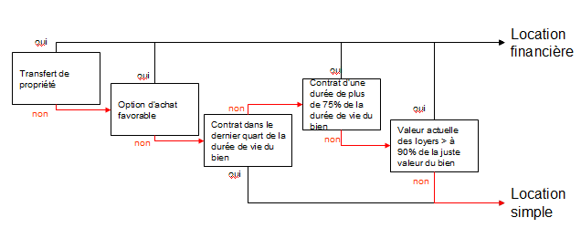
وهناك من يفرق بين الاستئجار المالي والاستئجار التشغيلي بالخوارزمي الموالي:

Slide 30
من أهم مزايا الإستئجار المالي بالنسبة للمؤسسة، ما يلي:
زيادة درجة المنافسة بين مصادر التمويل المتوسطة والطويلة الأجل، بما يحد من ارتفاع تكلفة الحصول على الأموال من هذه المصادر.
تحرير الموارد المالية الذاتية وعدم تجميد جزء هام منها في أصول يتم شرائها نقدا، ومن ثم إعادة تخصيص وتوزيع الموارد بين الاستخدامات المختلفة، حيث يمكن تخصيص الموارد الداخلية للإنفاق على البحث والتطوير وتمويل رأس المال العامل، واستخدام التمويل العيني لتمويل الأصول الرأسمالية.

Slide 31
تحقيق وفرات ضريبية، وذلك على أساس أن مدفوعات الإيجار تعتبر عبء قابلا للخصم من الوعاء الضريبي (الربح الخاضع للضريبة)، مثلها في ذلك مثل الاهتلاكات والفوائد.
تنظيم التدفقات النقدية، بما يؤدي إلى تحسين السيولة وزيادة فعالية رأس المال العامل في العمليات الجارية (التشغيلية) للمؤسسة، حيث يتم تسديد مدفوعات الإيجار من النقد المتحقق من العمليات التشغيلية على مدى سنوات قادمة بدلا من استعمال السيولة دفعة واحدة.

Slide 32
عملية الاستئجار لا تختلف عن الاقتراض من حيث النتيجة، فالالتزامات المترتبة على الاستئجار متساوية في الخطورة - من وجهة نظر الإفلاس - مع تلك المترتبة على القرض، حيث يمكن أن يتسبب الفشل في سداد أقساط الاستئجار في إفلاس المؤسسة بنفس سرعة الفشل في سداد خدمة القرض. وإذا لم يتم إظهار تأثيرات عقود الإستئجار المالي على ميزانية المستأجر فإن مقدار الموارد الاقتصادية ومستوى الالتزامات للمؤسسة تكون قد ظهرت بأقل مما يجب، وهو ما يؤدي إلى عدم دقة المعدلات والنسب المالية.

Slide 33
يوجد خياران أمام المؤسسة هما: الشراء أو الاستئجار، تهتم بإيجاد أي مصدر تمويل أقل تكلفة بالنسبة لها: هل الإستئجار المالي أم الاقتراض لغرض شراء الأصل؟ وعند قيامها بالمفاضلة بين قرار الشراء وقرار الاستئجار فإنها تهتم فقط بالتدفقات النقدية الخارجة التي تتعلق بقرار الشراء أو قرار الاستئجار مثل مصاريف الصيانة والتأمين وأقساط الاستئجار. أما التدفقات النقدية الخارجة الأخرى مثل المصاريف التسويقية، والتدفقات النقدية الداخلة مثل قيمة مبيعات إنتاج الأصل فلا تتأثر بالقرار المتخذ، إذ تظل قيمتها ثابتة بصرف النظر عما إذا كان الأصل مستأجر أو مشترى.

Slide 34
رأس المال المخاطر
يعرف رأس المال المخاطر على أنه كل رأس مال يتولى توفير الغطاء التمويلي لمؤسسات ذات مخاطر مرتفعة، عادة ما تكون ناشئة أو مبتكرة، وتتميز باحتمال نمو قوي لكنها لا تضمن يقينا استرداد رأس المال في تاريخ محدد ولا الحصول على دخل مؤكد على فترات (وذلك هو مصدر المخاطر). أو بطريقة أخرى هو تمويل مقدم لمؤسسات ناشئة أو قائمة على أساس الابتكار، والتي تكون فيها كل من درجة المخاطرة وإمكانيات الحصول على عوائد هامة للاستثمار مرتفعة المستوى.

Slide 35
وحالة عدم التأكد التي يضع أصحاب رأس المال المخاطر فيها أنفسهم تأتي من إيمانهم بأن الاستثمار في أفكار إبداعية ينطوي على مخاطرة كبيرة ولكن على أرباح واعدة أيضا، طبقا للعلاقة التلازمية بين العائد والمخاطرة، فمع تحويل الابتكار التكنولوجي إلى نشاط تجاري يتحقق المكسب الأساسي لأصحاب رأس المال المخاطر، والمتمثل في الأرباح الرأسمالية وهي الفرق بين قيمة بيع المشروع بعد نجاحه وبين ما تم ضخه من أموال في هذا المشروع بادئ الأمر.

Slide 37
رأس المال المخاطر هو تمويل شبه مباشر كونه يقدم بمعرفة وسيط مالي متخصص يأتي بالأموال من مجموعة مستثمرين (مثل البنوك، وصناديق التقاعد، وشركات التأمين، والمؤسسات الأخرى) ويقدمها لتمويل الاستثمار في شركات فتية بواسطة الأسهم أو بأدوات تتصل ﺑﻬا.
وبما أن أصحاب رؤوس الأموال المخاطرة يقومون عادة بتصفية استثماراﺗﻬم بعد فترة، فإنه قد يكون من الأفضل اعتبار رأس المال المخاطر شكلا هجينا من أشكال التمويل يجمع بين الدين والتمويل بالأسهم.

Slide 38
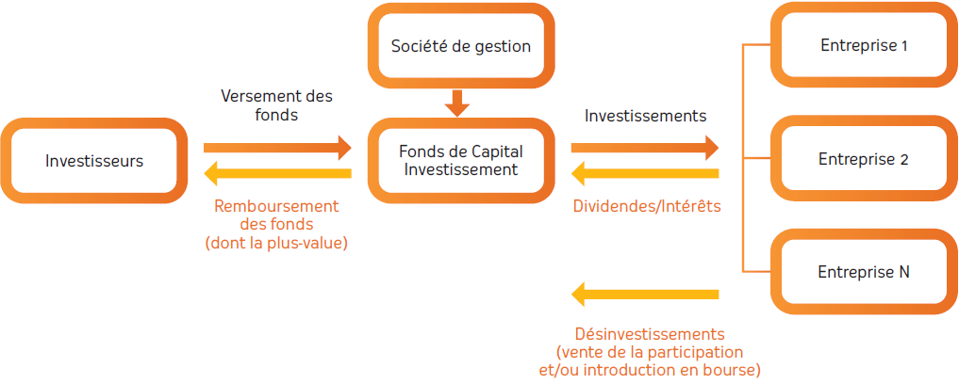
مدير الصندوق
مؤسسة
ناشئة1
(شريك متضامن)
تقديم أموال
استثمارات
رأسماليون مخاطرون
صندوق رأس المال المخاطر
مؤسسة
ناشئة2
استعادة الأموال (بما في ذلك القيمة المضافة)
توزيعات أرباح / فوائد
(شركاء محدودي المسؤولية)
مؤسسة
ناشئة3
الانفتاح على الجمهور (بيع لشركة أكبر / الدخول إلى البورصة)

Slide 40
يتميز رأس المال المخاطر بأنه تمويل طويل الأجل كون الاستثمارات لا يمكن تسييلها في مرحلة النشأة (فترة الخطورة العالية) وليس من المجدي تسييلها في مرحلة التوسع (فترة تحقق العوائد المرتفعة)، وهذا يعني أن على أصحاب رأس المال المخاطر التحلي بالصبر لمدة تتراوح ما بين ثلاث وعشر سنوات، بعدها يمكنهم التخارج قبل مرحلة الهبوط أو التشبع، حتى يتسنى لهم حصاد العائد الكبير الذي يتناسب مع مستوى المخاطرة التي قبلوا بها.

Slide 41
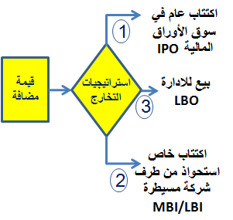

Slide 42
ما يميز رأس المال المخاطر عن باقي أنواع التمويل الخارجي أنه ليس هناك انفصال كبير بين الملكية والإدارة، حيث يشارك صاحب رأس المال المخاطر في إدارة المشروع الممول، وبالتالي يقل احتمال ظهور مشكلة الوكالة عندما يحاول المدير المسيطر تحقيق مصالحه على حساب الممول الغائب. على أن مشاركة الممول في الإدارة يحكمها القاعدة الموالية: "قليل من التدخلhand of مع نجاح المشروع، وكثير من التدخلhand on مع وجود مشاكل وصعوبات".

Slide 43
تتميز المراحل المبكرة لإنشاء وتوسيع المؤسسات بأنها من أصعب المراحل التي تمر بها من الناحية التمويلية، لأنها تجمع كل المخاطر التي يعرفها أي مؤسسة ناشئة (انعدام الايرادية أو عدم كفايتها لتغطية النفقات، عدم امتلاك أصول قيمة ...)، ومن ثم فإنها لا تقدم أدنى الضمانات لمموليها، ولهذا السبب تكون حاجاتها التمويلية غير مقبولة من مؤسسات التمويل التقليدية، بينما لا يمانع رأس المال المخاطر تمويل هذه المراحل، بل ويرحب بذلك.

Slide 44
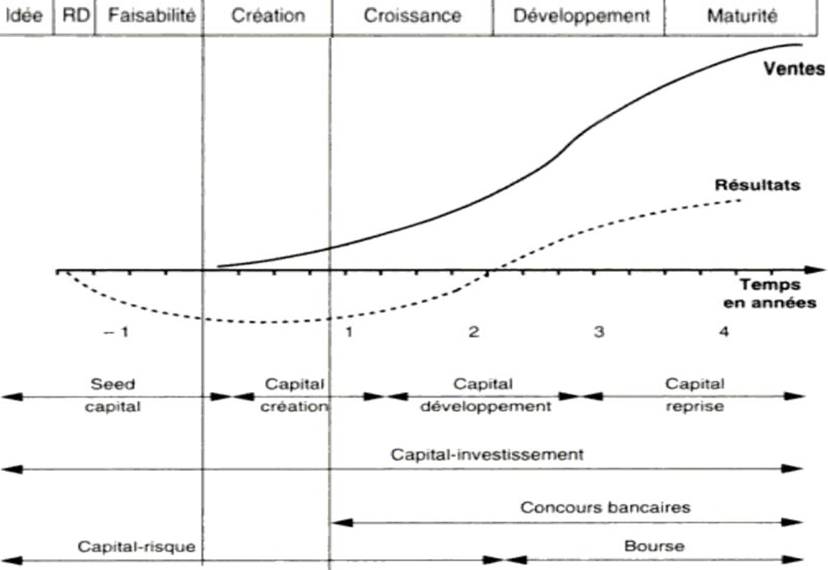

Slide 45
يتدخل رأس المال المخاطر في عملية تمويل المؤسسات الناشئة في جميع مراحل حياتها، غير أن المال لا يقدم دفعة واحدة، وإنما على دفعات متتابعة. وعلى العموم يمكن تمييز ثلاث تدخلات أساسية للتمويل برأس المال المخاطر تبعا لدورة حياة المؤسسات الناشئة (النشأة، التوسع والتخارج) وذلك كما يلي:
رأس المال البذريSeed finance
رأس مال الإنطلاق Start-up capital
رأس مال التنمية Capital-development

Slide 46
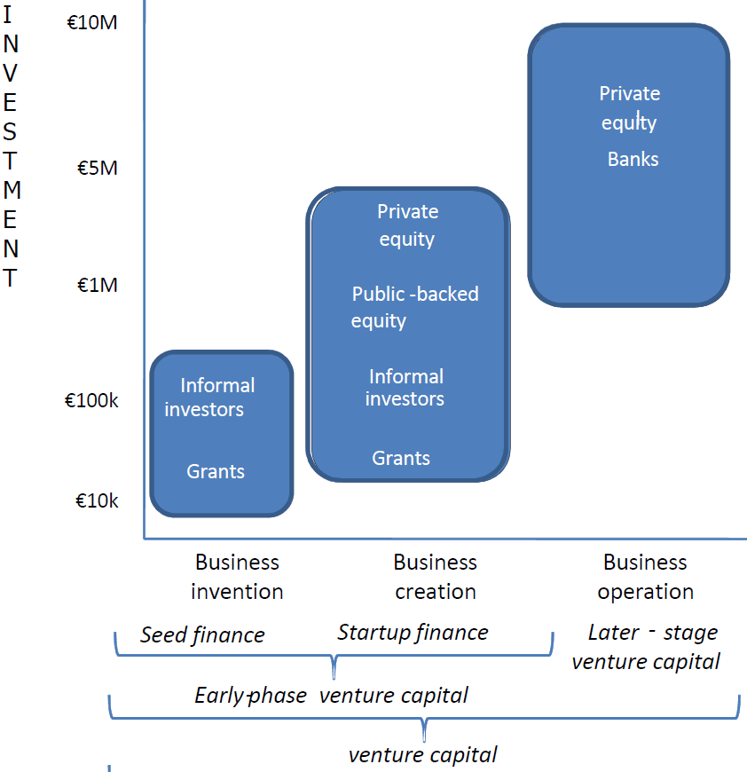

Slide 47
ثالثا: تكلفة مصادر التمويل
1) التكلفة الظاهرة (الصريحة)
بصورة عامة هناك تكلفة محددة لكل مصدر من مصادر التمويل، هي عبارة عن الحد الأدنى للعائد الذي يجب أن تحققه المؤسسة لموردي عناصر رأس المال، وهم الملاك والدائنين، بصفتهم مستثمرين في إصداراتها من أسهم وقروض. بحيث يكفي هذا العائد لتعويضهم عن حرمانهم من استغلال أموالهم لتحقيق منافع حاضرة، وأيضا لتعويضهم عن المخاطر التي يتعرض لها عائد استثماراتهم.

Slide 48
من وجهة نظر المؤسسة يمثل معدل العائد الذي يطلبه المستثمر التكلفة التي يجب على المؤسسة تحملها لتأمين التمويل ولذلك يطلق على هذا العائد تكلفة رأس المال لأنه في حالة عدم قدرة المؤسسة على توفيره سيقوم المستثمر بسحب استثماراته من المؤسسة وتوجيهه لإستثمار آخر يوفر له العائد المطلوب.
ويطلق على الحد الأدنى للعائد الذي يتوقعه المساهمون في مشروع ما "تكلفة رأس المال الخاص"، أما الحد الأدنى الذي يتوقعه الدائنون فيدعى بتكلفة الدين.

Slide 49
وتقاس التكلفة الظاهرة للتمويل بأي مصدر من مصادر التمويل بنفس الطريقة التي يقاس بها معدل المردود الداخلي. فهي معدل الخصم الذي يحقق المساواة بين القيمة الحالية للأموال التي تم الحصول عليها من مصدر التمويل والقيمة الحالية للدفعات التي تؤديها المؤسسة مثل الفائدة الدورية والقيمة الاسمية فيما يتعلق بالسندات، والأرباح الموزعة على حملة الأسهم العادية والممتازة، والفائدة ودفعات التسديد بالنسبة للقروض.

Slide 50
فلتحديد تكلفة التمويل بأي مصدر من مصادر التمويل ينبغي مقارنة المبلغ الموضوع تحت تصرف المؤسسة (قيمة القرض أو السند أو السهم)، ومجموع ما يتوجب عليها دفعه لاحقا من تدفقات نقدية (أقساط سداد القرض وفوائده أو التوزيعات للمساهمين).
حيث: التدفق النقدي الداخل، أي المبلغ الذي تتحصل عليه المؤسسة من موردي رأس المال.
التدفقات النقدية الخارجة في شكل أقساط سداد القرض وفوائده أو توزيعات للمساهمين

Slide 51
2) التكلفة الضمنية
بالإضافة إلى التكلفة الظاهرة يوجد تكلفة ضمنية لمختلف مصادر التمويل الداخلية والخارجية. وتتمثل التكلفة الضمنية للتمويل الذاتي ـ والذي يعتبر مصدر داخلي للتمويل بالأموال الخاصة ويشتمل على الأرباح المحتجزة والاهتلاكات المتراكمة ـ في تكلفة الفرصة البديلة. وإن كان البعض يرونه مصدر تمويل منخفض أو منعدم التكلفة، فإن الملاك ـ وهو يمثل حق من حقوقهم - لا يرضون باستخدامه في تمويل الاستثمارات من دون عائد مجزي مقابل تضحيتهم بالحصول على توزيعات.

Slide 52
أما التكلفة الضمنية لمصادر التمويل الخارجية فتمثل التغير في شروط الحصول على تمويل في المستقبل من هذه المصادر. فمثلا إذا توسعت المؤسسة في تمويل استثماراتها الحالية بالاقتراض أو بإصدار سندات فانها سوف تستنفذ طاقتها على الاستدانة (قدرتها الاقتراضية) مستقبلا. أي أن المؤسسة إذا احتاجت إلى تمويل في المستقبل فإنها لن تستطيع الحصول عليه إلا بشروط متشددة. وينعكس ذلك بمعدل فائدة أعلى وبرنامج تسديد أقسى، بالنسبة للقروض، وعائد مطلوب أعلى وضمانات أكثر بالنسبة لإصدارات السندات.

Slide 53
إن التكلفة الضمنية لا يمكن قياسها بالتحديد ولكن يجب أخذها بعين الاعتبار. ويتم ذلك باستعمال متوسط التكلفة المرجحة لرأس المال عوضا من تكلفة مصدر التمويل المحدد لاحتساب تكلفة الأموال المستعملة.
من الضروري الإشارة إلى أن تكلفة التمويل تختلف بحسب مصدر التمويل. أي أن معدل العائد المطلوب يختلف من مصدر تمويل إلى أخر بحسب الخطر الذي يتحمله صاحب مصدر التمويل، وتبعا للعلاقة المعروفة المتمثلة في أن العائد المطلوب على الاستثمار يتناسب طردا مع مخاطر الاستثمار.

Slide 54
2-1- تكلفة التمويل بالدين
تكلفة الدين على المؤسسة هي عبارة عن معدل العائد حتى تاريخ الإستحقاق المطلوب من قبل المقرضين (أو المستثمرين في السندات) للقبول بإقراض المؤسسة. ويقاس هذا العائد بالطريقة نفسها التي يقاس بها معدل المردود الداخلي. أي أن تكلفة الدين تساوي معدل الخصم الذي يحقق المساواة بين حصيلة الأموال التي تم الحصول عليها بالاقتراض، والقيمة الحالية للفائدة المدفوعة ولدفعات تسديد المبلغ الأصلي المقترض.

Slide 55
قيمة القرض المتحصل عليه (أو القيمة الإسمية للسند) = القيمة الحالية للفوائد الدورية + القيمة الحالية للمبلغ الواجب السداد عند الاستحقاق
وفي هذه الحالة فإن قيمة K_{D} تمثل التكلفة الفعلية للقرض، ويمكن إيجادها عن طريق التجربة والخطأ.
D₀ : | قيمة القرض المتحصل عليه أو السند
I : | الفوائد الدورية
D_{n} : | المبلغ الواجب السداد

Slide 56
ولما كانت الفائدة على القروض عبارة عن مصاريف قابلة للاقتطاع من الربح الخاضع للضريبة، وبالتالي يترتب عنها وفرات ضريبية، أي أن تكلفة القروض بعد الضريبة أقل من تكلفتها قبل الضريبة، فإن تكلفة الاقتراض الفعلية يتم احتسابها بعد تعديل التكلفة الاسمية تحت تأثير الضريبة أي بعد استبعاد الوفورات الضريبية.
تكلفة القروض بعد الضريبة = العائد المطلوب من طرف المقرضون – الوفر الضريبي

Slide 57
تكلفة القروض بعد الضريبة = تكلفة القروض قبل الضريبة – الوفر الضريبي
تكلفة القروض بعد الضريبة = تكلفة القروض قبل الضريبة × (1- معدل الضريبة)
وهذا يعني أن التكلفة الحقيقية للتمويل بالدين أقل من معدل العائد الذي يطالب به المقرضون.

Slide 58
مثال يوضح كيفية حساب تكلفة قرض قيمته 500ون، يسدد بخمس أقساط سنوية متساوية، سعر الفائدة 4%، ومعدل الضريبة 25%.
السنوات | المبلغ المتبقي | الفائدة قبل الضريبة 4% | استهلاك القرض | الفائدة بعد الضريبة | دفعات السداد
1 | 500 | 20 | 100 | 15 | 115
2 | 400 | 16 | 100 | 12 | 112
3 | 300 | 12 | 100 | 9 | 109
4 | 200 | 8 | 100 | 6 | 106
5 | 100 | 4 | 100 | 3 | 103
بحل المعادلة باستخدام طريقة التجربة والخطأ نجد: k_{D} = 3%

Slide 59
أما إذا كان الاقتراض من طريق إصدار سندات أو كان القرض يسدد بالكامل عند الاستحقاق فإن تكلفة الدين، والتي تمثل معدل الخصم الذي يسوي بين قيمة القرض والقيمة الحالية لمدفوعات الفائدة السنوية ومبلغ سداد القرض في نهاية المدة، تحسب كما يلي:
بحل المعادلة باستخدام طريقة التجربة والخطأ نجد: k_{D} = 3%

Slide 60
كما يمكن استخدام معادلة مبسطة لحساب تكلفة الدين (السند) بشكل تقريبي لتوفير الوقت اللازم لحل المعادلة السابقة بطريقة التجربة والخطأ، وذلك على الشكل التالي:
D₀ : | مبلغ القرض المتحصل عليه عند إصدار السند
I : | الفوائد الدورية
D_{n} : | المبلغ الواجب السداد بتاريخ الاستحقاق (القيمة الاسمية)

Slide 61
تحسب تكلفة السندات في حالة وجود مصاريف إصدار كما يلي:
حيث تمثل F نسبة مصاريف الإصدار المنفقة إلى سعر السند، لذلك يمثل الحد D₀(1-F) صافي ما تحصل عليه المؤسسة من بيع السند الجديد.
غير أن تعديل تكلفة الدين لتأخذ في الحسبان مصاريف الاصدار لا يحقق إلا فرقا ضئيلا، وذلك بسبب انخفاض هذه المصاريف في الغالب، الأمر الذي يدعو إلى تجاهلها.

Slide 62
يعتبر التمويل بالدين (سواء عن طريق الإقتراض من البنوك أو إصدار سندات) أرخص تكلفة من التمويل بحقوق الملكية لأنه الأقل خطرا من وجهة نظر الدائنين، لأنهم يحصلون على الفائدة قبل توزيع الأرباح على المساهمين (حملة الأسهم الممتازة والعادية)، وفي حالة إفلاس المؤسسة فإن الدائنين لهم حق أولوية على غيرهم من الممولين الآخرين، وبناء على ذلك فإنهم يطالبون بمعدل فائدة على الدين أقل من العائد المطلوب من المساهمين لشراء الأسهم العادية أو الممتازة.

Slide 63
2-2- تكلفة التمويل بحقوق الملكية (بالأموال الخاصة)
تعرف تكلفة الأموال الخاصة على أنها الحد الأدنى لمعدل العائد المطلوب من طرف الملاك (أو المساهمين) لقاء وضع أموالهم تحت تصرف المؤسسة.
يمكن التمييز بين التمويل بحقوق الملكية الخارجية عندما تقوم المؤسسة بإصدار أسهم عادية جديدة، والتمويل بحقوق الملكية الداخلية وهو التمويل الذاتي الذي يتغذى من الأرباح غير الموزعة (المحتجزة) والاهتلاكات المتراكمة.

Slide 64
ليس للأرباح المحتجزة تكلفة صريحة (ظاهرة) وإنما تكلفتها ضمنية، يفترض أن تساوي تكلفة التمويل بالأسهم العادية لأن الأرباج المحتجزة حق من حقوق الملاك، وهم لا يرضون باحتجاز الأرباح ما لم يكن العائد المتوقع من استثمارها يساوي على الأقل معدل العائد على الاستثمار في فرص بديلة متاحة. لكنه نظرا لكون الأرباح المحتجزة لا يترتب عنها أية مصاريف إصدار ولا تخضع للضريبة على الأرباح فإن تكلفتها تقل عن تكلفة التمويل بالأسهم العادية بعض الشيء. غير أنه كثيرا ما يتم تجاهل هذا الفارق لأن تكلفة العنصرين تدخل في تكلفة الأموال الخاصة.

Slide 65
تكلفة التمويل بالأسهم العادية
يعد تقدير تكلفة التمويل بالأسهم العادية عملية صعبة إلى حد ما مقارنة بعملية تقدير تكلفة التمويل بالسندات السهلة نسبيا. وترجع الصعوبة إلى كون التدفقات النقدية الخارجة لحملة الأسهم العادية غير محددة المدة كما هو الحال بالنسبة للسندات. لهذا السبب وجدت عدة محاولات أو نماذج لتقدير تكلفة التمويل بالأسهم العادية، أهمها: (أ) نموذج التوزيعات النقدية المخصومة ويطلق عليه أيضا نموذج ”جوردن – شابيرو“؛ (ب) نموذج تسعير الأصول الرأسمالية.

Slide 66
نموذج التوزيعات النقدية المخصومة ”جوردن – شابيرو“
وبنفس الطريقة فإن تكلفة التمويل بالأسهم تتمثل في معدل الخصم الذي يجعل مجموع القيم الحالية للتدفقات النقدية الخارجة تتساوى مع قيمة السهم. وبما أن الأسهم العادية ليس لها تاريخ استحقاق معين، فإن التدفقات النقدية الخارجة سوف تتمثل فقط في التوزيعات التي يحصل عليها المستثمر.
Div_{t}: | التوزيعات المتوقعة
P₀: | القيمة السوقية للسهم
K_{cs} : | تكلفة التمويل بالأسهم العادية

Slide 67
وبعد تبسيط المعادلة:
نجد الصيغة المختصرة للنموذج:
وأيضا:
لأن:

Slide 68
هذا في حالة افتراض أن التوزيعات تنمو بمعدل ثابت “g” من سنة إلى أخرى، أما إذا أفترضنا أن التوزيعات ثابتة، فإن:
تجدر الإشارة إلى أن المعادلة الأخيرة هي ذاتها التي تستخدم في تقدير تكلفة الأسهم الممتازة، لأن الأسهم الممتازة مثل الأسهم العادية هي الأخرى ليس لها تاريخ إستحقاق، بينما مبلغ التوزيعات السنوية المقدمة لحملتها ثابت.

Slide 69
إدخال أثر مصاريف الإصدار
تكلفة رأس المال العادي الجديد المتحصل عليه عن طريق إصدار أسهم وطرحها على العامة أعلى من تكلفة رأس المال العادي المكون من خلال احتجاز الأرباح وذلك ناجم عن وجود مصاريف إصدار في الحالة الأولى.
تحسب تكلفة الأسهم العادية باستخدام الصيغة التالية:
حيث تمثل F نسبة مصاريف الإصدار المنفقة إلى سعر السهم، لذلك يمثل الحد P₀(1-F) صافي ما تحصل عليه الشركة من بيع السهم الجديد.

Slide 70
ب) نموذج تسعير الأصول الرأسمالية CAPM Capital asset pricing model
هذا النموذج عبارة عن نظرية تصف العلاقة التلازمية بين العائد والمخاطرة من الاستثمار في الأصول المالية (ومن بينها الأسهم).
يفترض هذا النموذج أن المستثمرين في الأصول المالية يطالبون بحد أدنى من العائد حتى ولو كانت المخاطر معدومة، وأن العائد المطلوب يتزايد مع تزايد المخاطر. فطبقا لهذا النموذج، العائد المطلوب للمستثمر في السهم، هو عبارة عن معدل عائد خال من المخاطرة، مضافا إليه مقابل (علاوة) مخاطرة كتعويض له عن المخاطرة التي يتعرض لها.

Slide 71
والنموذج لا يستخدم المخاطر الكلية ولكن فقط جزءا منها وهي المخاطر المنتظمة (المخاطر غير القابلة للتنويع)، وهذه الأخيرة يمكن قياسها بمعامل بيتا β الذي يمثل ميل خط الإنحدار لعائد السهم وعائد محفظة السوق.
إذن تكلفة الأسهم العادية التي تتكبدها المؤسسة المصدرة (وهي ذاتها معدل العائد الذي يطالب به حملة هذه الأسهم)، لا تقل عن العائد الخالي من المخاطرة مضافا إليه علاوة مخاطرة السوق معدلة على أساس المخاطرة المصاحبة للسهم مقاسا بمعامل “بيتا” له. كما توضح ذلك المعادلة الموالية:

Slide 72
حيث: Rf معدل العائد عديم المخاطرة، ورغم أنه لا توجد في الواقع أصول عديمة المخاطرة تماما، إلا أنه كثيرا ما يتم أخذ سعر الفائدة على سندات القرض العام طويل الأجل (السندات الحكومية) كمعدل للعائد عديم المخاطرة لغرض حساب تكلفة رأس المال العادي عن طريق نموذج تسعير الأصول الرأسمالية.
Rm معدل عائد السوق، وهو متوسط العوائد على مجموعة من الأسهم تمثل إجمالي السوق على مدى فترة زمنية عادية (أي لا تكون فيها القيم مرتفعة أو منخفضة لأسباب عرضية).

Slide 73
تعرف ( Rm – Rf) بأنها علاوة مخاطرة السوق؛ وهي تعكس مقدار العائد الإضافي المرغوب من قبل المستثمر في محفظة السوق كتعويض لقاء تحمله درجة مخاطر متوسطة، بدلا من الاستثمار في الأوراق المالية خالية المخاطرة مثل السندات الحكومية.
أما (β (Rm – Rf فهي علاوة مخاطرة الاستثمار في السهم الذي تصدره المؤسسة، وهي تعكس مقدار المخاطرة المنتظمة للسهم، وبالتالي معدل العائد المطلوب إضافة إلى معدل العائد الخالي من المخاطرة.

Slide 74
أما β “معامل بيتا”: فهو مقياس إحصائي للمخاطر النظامية الملازمة للاستثمار في سهم مؤسسة معينة مقارنة بإجمالي سوق الأسهم، ويقيس درجة استجابة العائد على السهم للتحركات الكلية في عائد محفظة السوق. ويمكن حسابه إحصائيا كمعامل الانحدار الذي يعكس حساسية عوائد السهم للتقلبات في قيمة مؤشر السوق، من خلال تحليل الانحدار لسلسلة طويلة نسبيا من البيانات التاريخية، وذلك بقسمة معامل التباين المشترك لعائد السهم مع عائد السوق على معامل الاختلاف لعائد مؤشر السوق.

Slide 75
يتميز نموذج تسعير الأصول الرأسمالية عن نموذج التدفقات النقدية المخصومة في أن الأول يأخذ المخاطرة السوقية بعين الاعتبار في تحديد العائد المطلوب أو تكلفة السهم العادي، في حين لا يأخذ النموذج الثاني المخاطرة بعين الإعتبار بل يستخدم سعر السوق كبديل للمخاطرة المتوقعة.
الفرق الثاني بين النموذجين هو أن نموذج التدفقات النقدية المخصومة يمكن تعديله بسهولة عند وجود تكاليف إصدار و/أو تكاليف إدارية، في حين لا يمكن تعديل نموذج تسعير الأصول الرأسمالية ليأخذ تلك التكاليف بعين الاعتبار.

Slide 76
متوسط التكلفة المرجحة لرأس المال
متوسط التكلفة المرجحة لرأس المال Weighted Average Cost of Capital هي ما يطلق عليه اختصارا ”تكلفة رأس المال“ وهي وسط حسابي مرجح لتكلفة العناصر المختلفة لهيكل رأس المال، والتي يتم حسابها عن طريق ترجيح تكلفة كل مصدر من مصادر التمويل بأوزان تلك المصادر ضمن هيكل رأس المال.
عادة ما يتم الترجيح باستعمال: وزن كل عنصر من عناصر التمويل حسب قيمته الدفترية أو قيمته السوقية.

